Slide 1
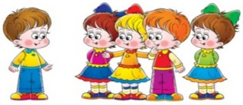
Превращения слов – волшебные цепочки
Ноль – соль – моль – роль
Белка – булка – будка

Slide 2
Цепочка «Аист – Луна»
Цепочка «Лук – рот»

Slide 3
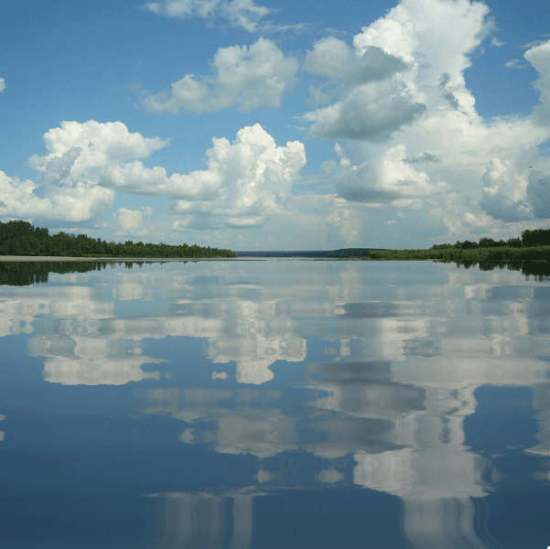
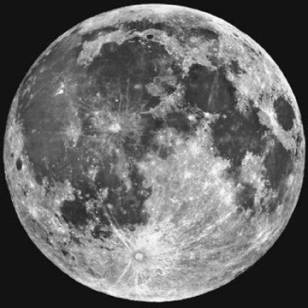
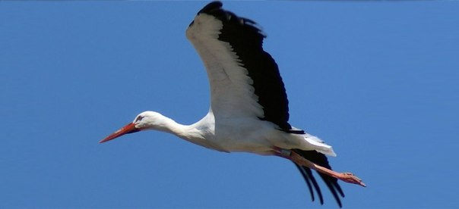
Молодые аисты – шалуны
Часто добираются до Луны.
С облака до облака – пять минут.
Повтори, попробуй-ка, их маршрут.
а
и
с
т

Slide 4
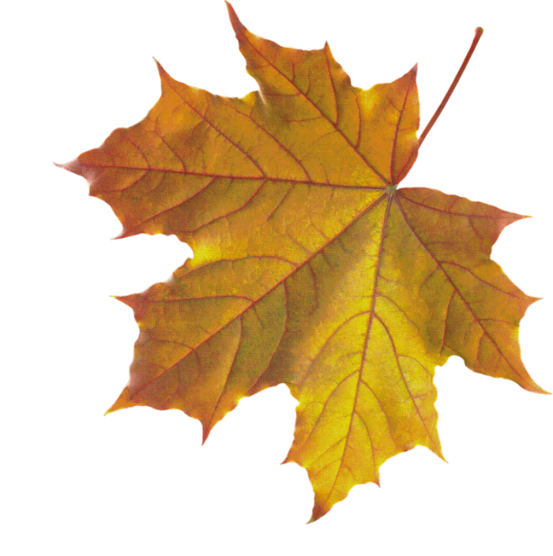
п
л
у
а
н
т
и
с
т

Slide 5
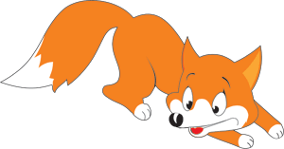
п
с
у
а
н
т
л
и
с

Slide 6
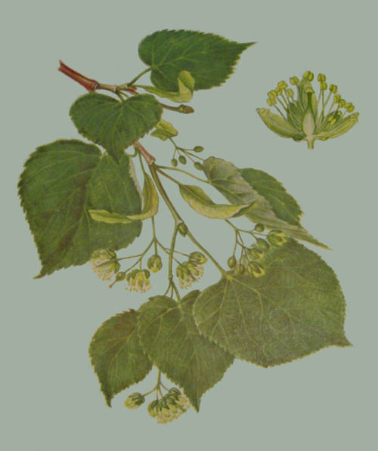
п
с
р
у
н
т
л
и
а

Slide 7
а
с
р
у
н
т
л
п
а

Slide 8
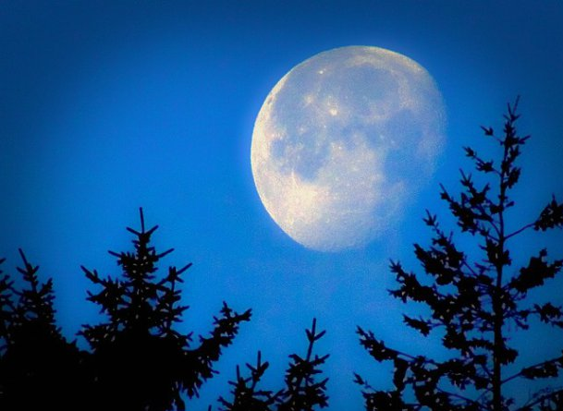
а
с
р
я
н
т
л
у
а

Slide 9
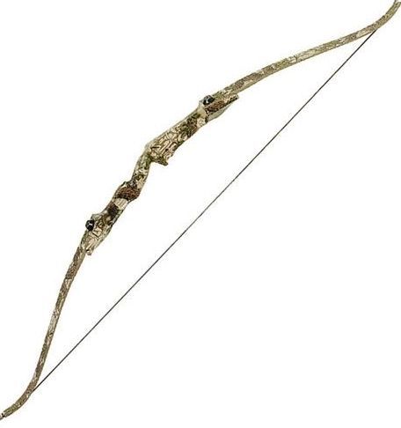
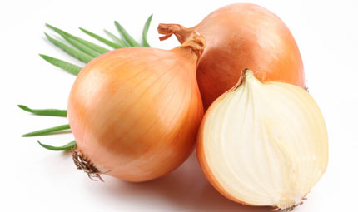
л
у
к
Заставит плакать
всех вокруг, Хоть он и не драчун,
а …

Slide 10
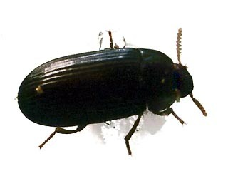
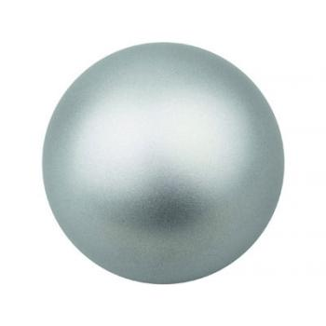
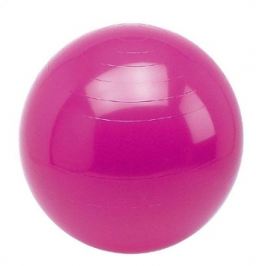
у
к
ж
с
о
к
т

Slide 11
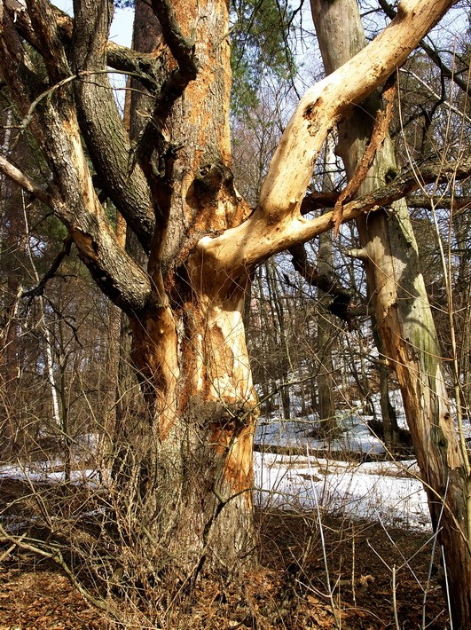
у
к
р
с
о
к
т

Slide 12
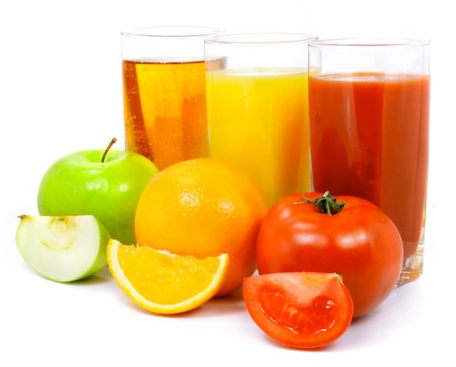
с
к
р
к
о
и
т

Slide 13
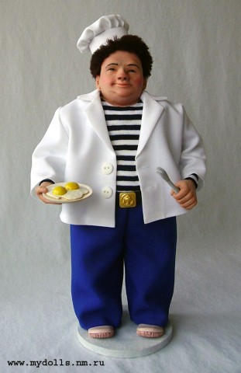
о
к
р
к
а
и
т

Slide 14
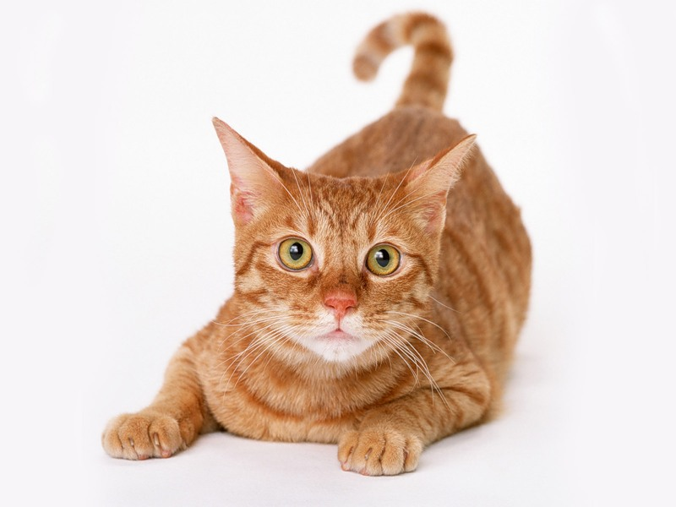
к
о
р
с
а
и
т

Slide 15
о
т
а
с
р
и
ж

Slide 16
Молодец!

